Slide 1
1
BUSS
STATION
R&S LADCE

Slide 2
R&S Ladce
BUSS
STATION
skupina žiakov V. VI. VII. ročníka ZŠ Ladce
nie je nám jedno ako vyzerá naše prostredie
chceme ho zlepšiť a chceme začať od seba

Slide 3
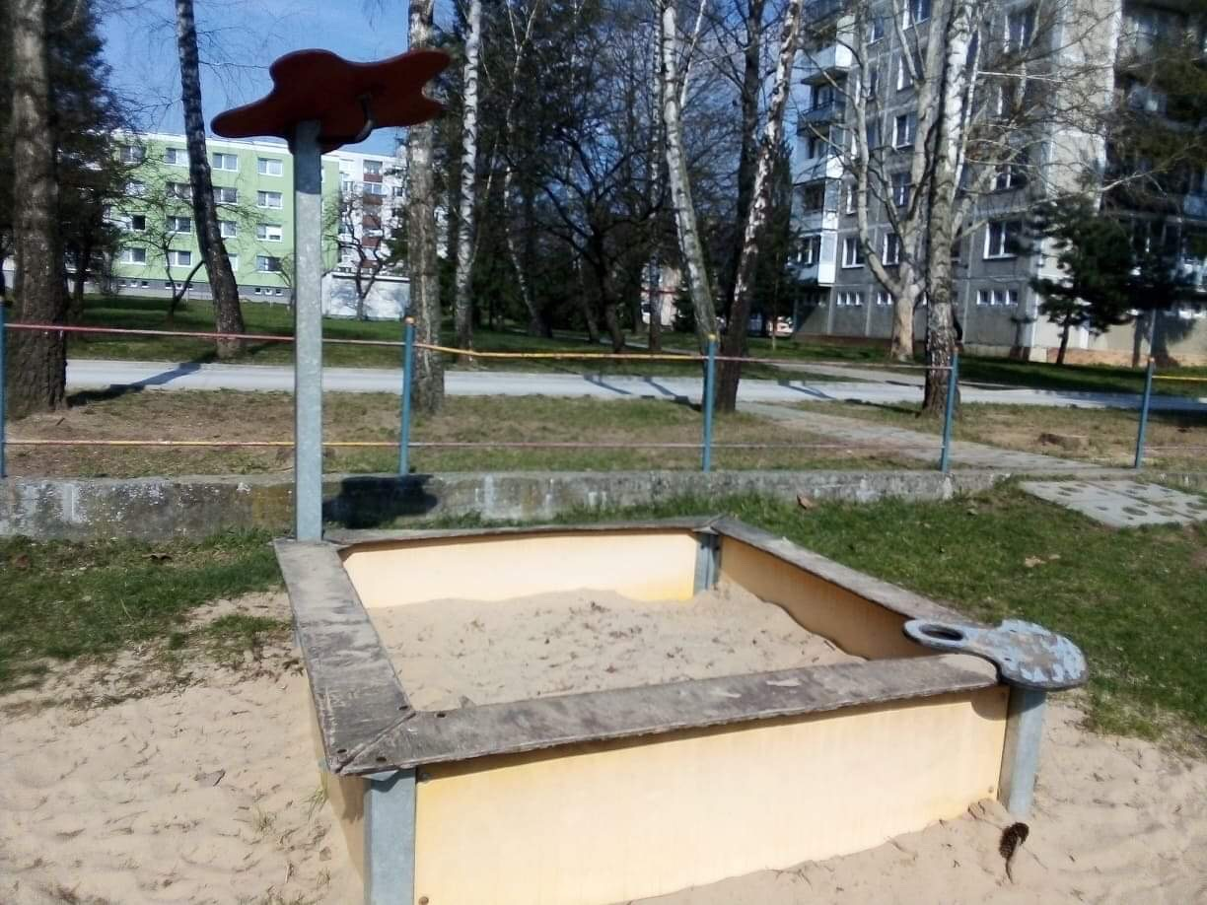
MONITORING
BUSS
STATION
Detské ihrisko – finančná náročnosť

Slide 4
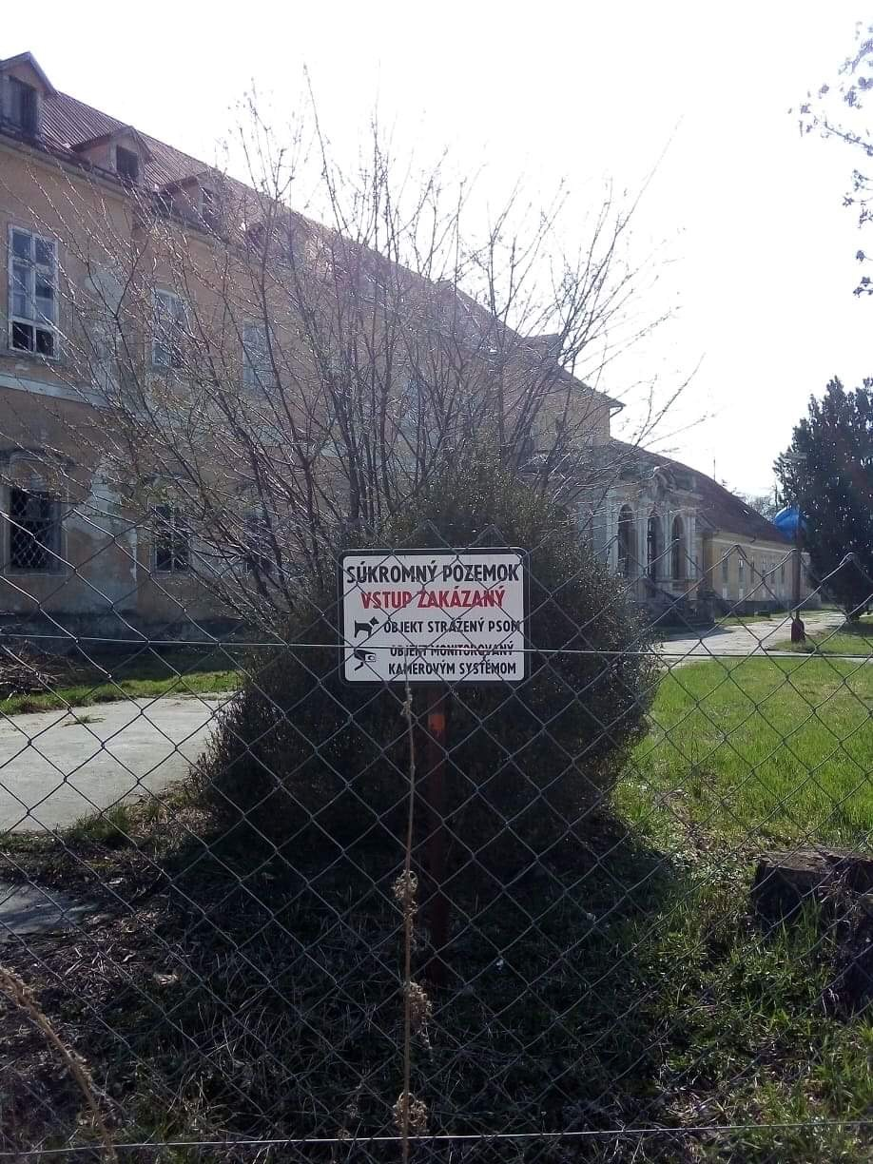
Monitoring
BUSS
STATION
Kaštieľ – súkromný pozemok

Slide 5
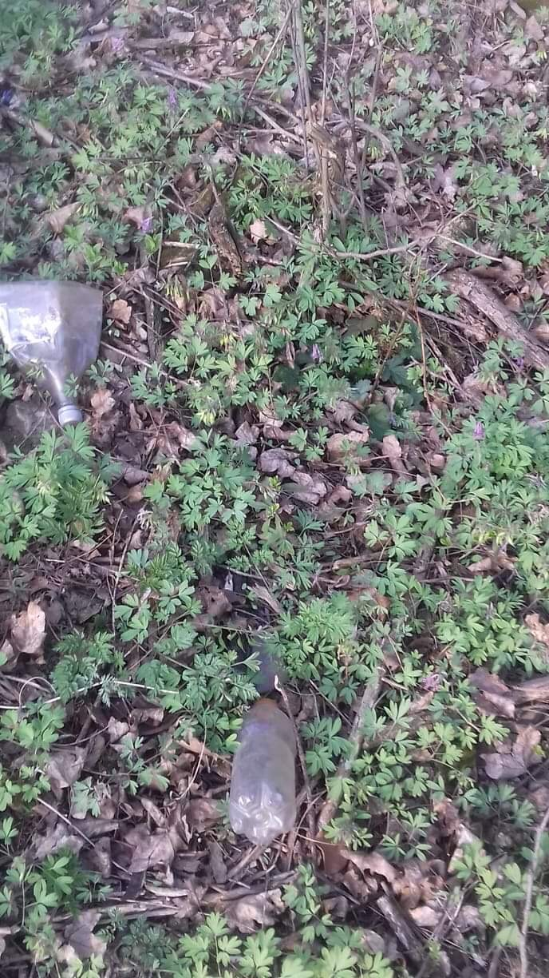
Monitoring
BUSS
STATION
Skalka – veľká vzdialenosť

Slide 6
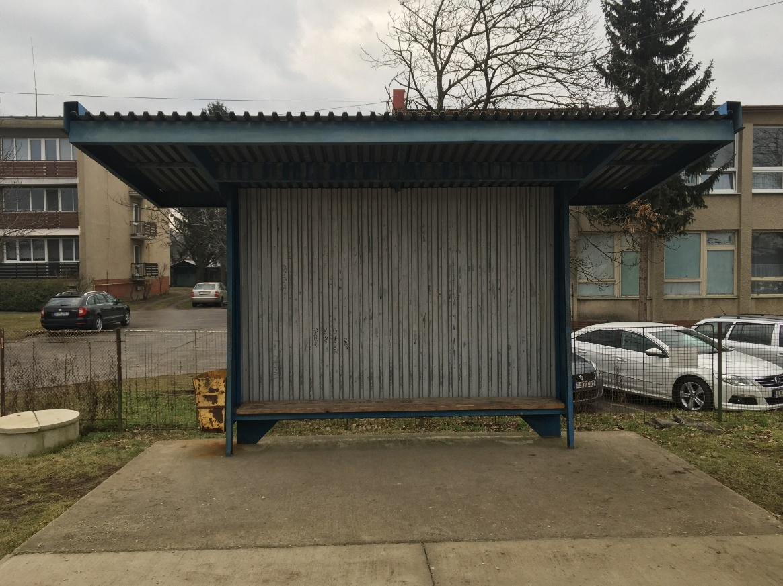
Monitoring
BUSS
STATION
Autobusová zástavka
6

Slide 7
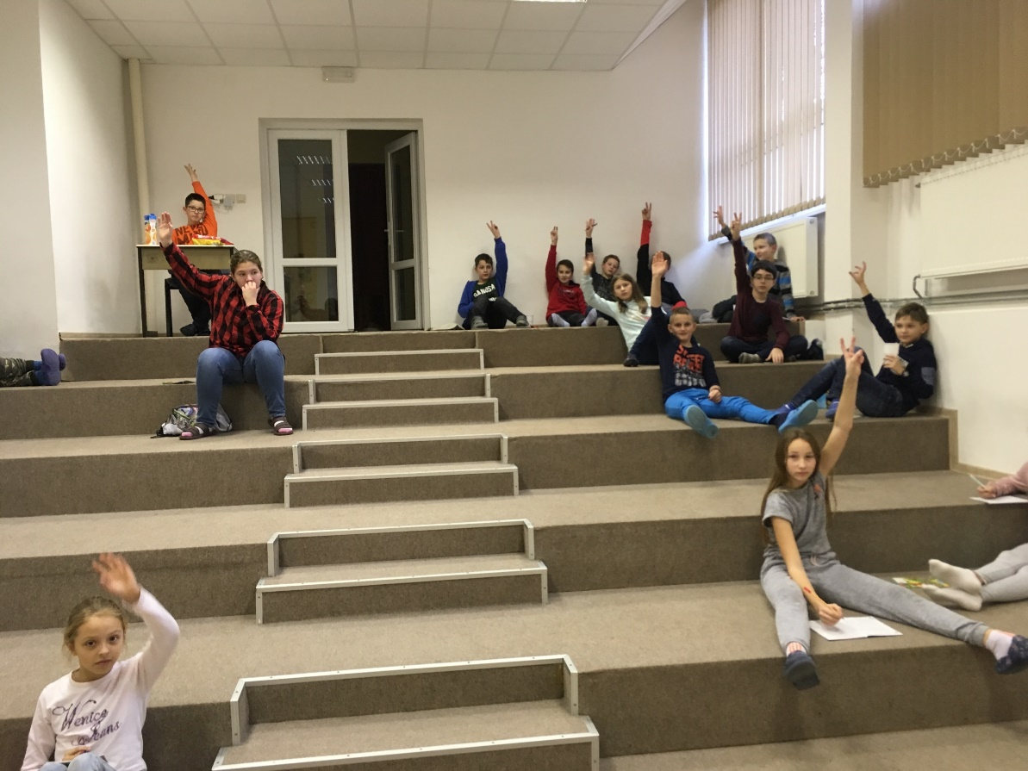
Hlasovanie
BUSS
STATION
Detské ihrisko
Kaštieľ
Skalka
Zástavka pri Základnej škole

Slide 8
BUS STATION
BUSS
STATION
- chceme zrenovovať našu školskú autobusovú zastávku
- v súčasnosti je zástavka popísaná, pokreslená a miestami zhrdzavená
- neslúži len žiakom ktorí čakajú na autobus
- obnoviť náter autobusovej zástavky
- umiestnenie čitateľskej búdky a vešiakov na školské aktovky
- výsadba okrasného kríku
- umiestnenie informačnej mapy so zaujímavosťami okolia Ladiec

Slide 9
Oslovenie
BUSS
STATION
- oslovenie p. riaditeľky ZŠ Ladce Mgr. Bronislavy Majtánovej
- oslovenie pedagógov školy
- oslovenie SAD Trenčín
- oslovenie p. starostu Ing. Jaroslava Koyša
- oslovenie členov RZ p. Ivany Klobučníkovej p. Martina Dideka
- oslovenie p. Martina Kremena – tvorcu grafity
- oslovenie Ing. Jaroslava Bajzu – záhradná architektúra

Slide 10
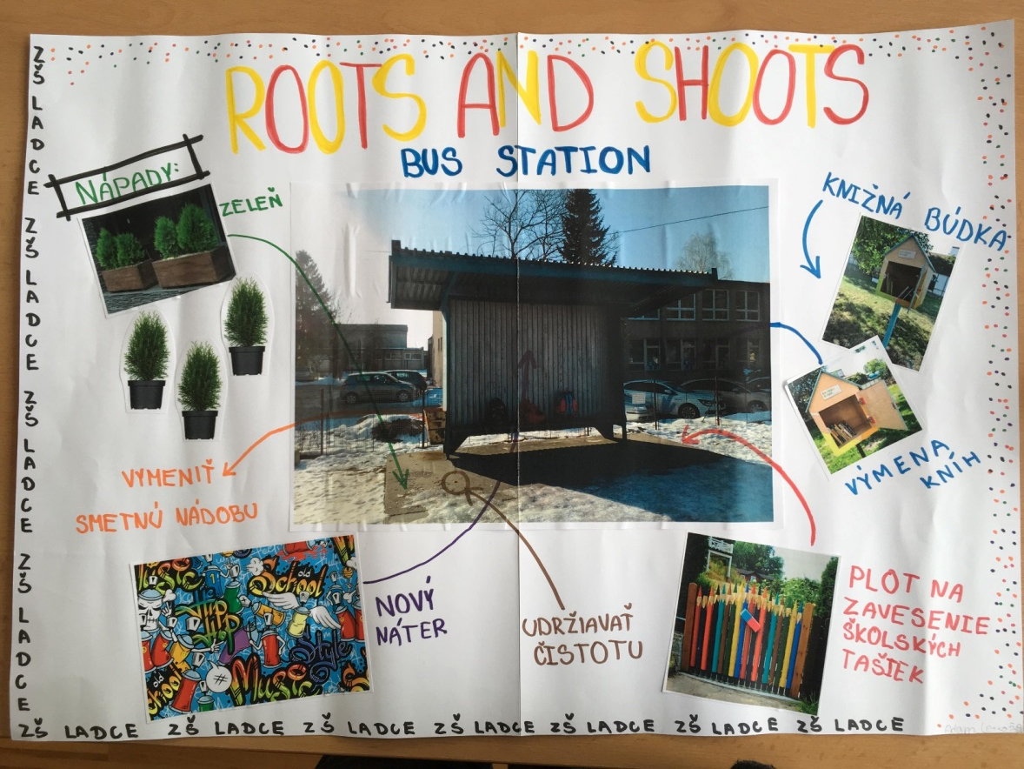
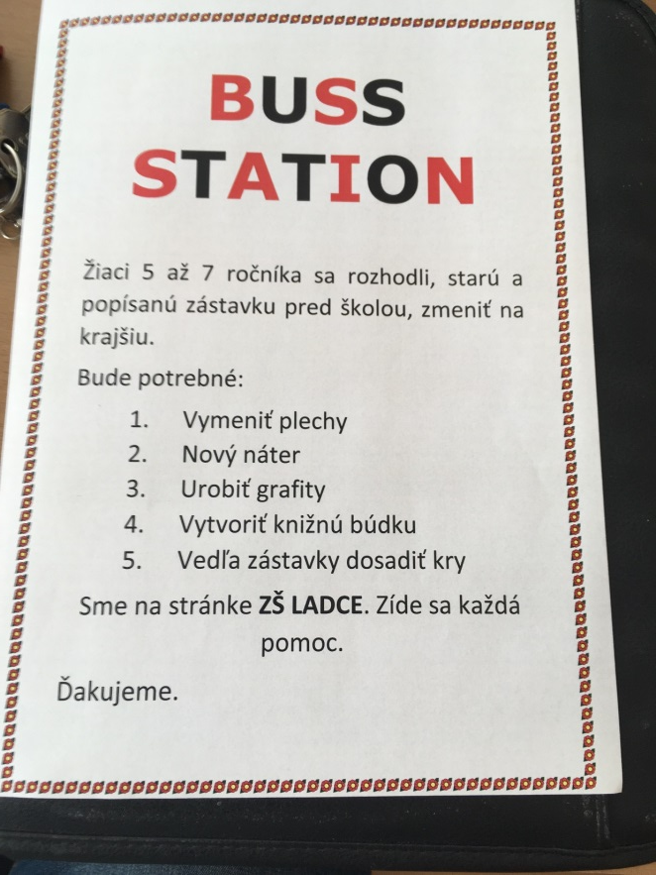
Príprava
BUSS
STATION
súťaž GRAFITY
predstavenie verejnosti

Slide 11
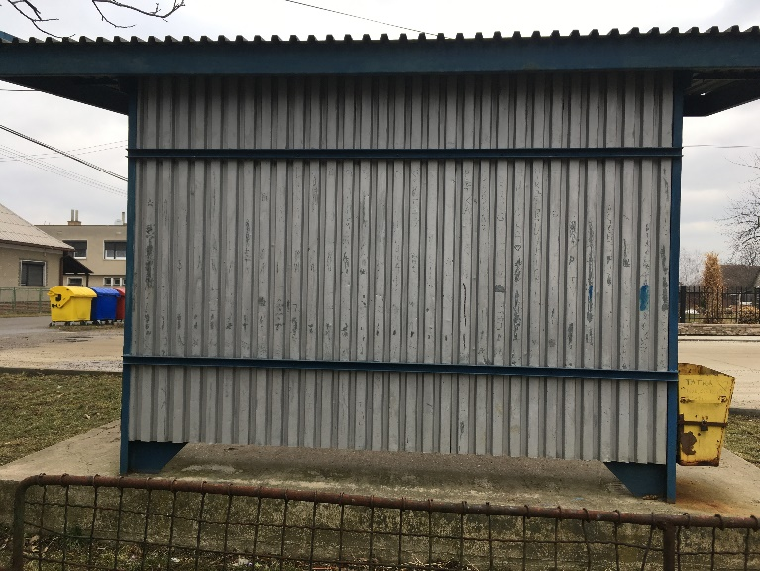
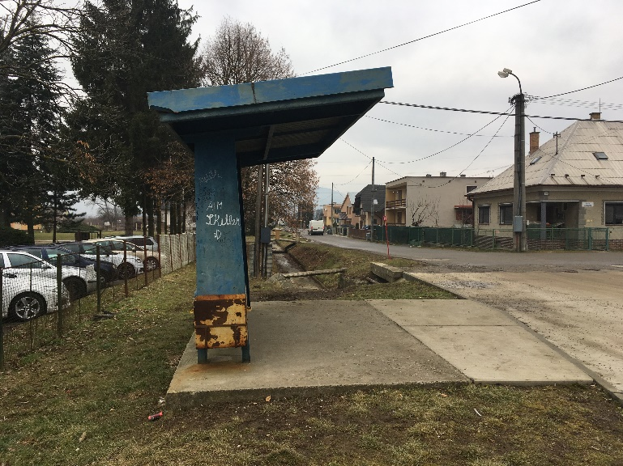
Realizácia
ošetrenie plechov, sedačky a odpadkového koša
BUSS
STATION

Slide 12
Oslovenie verejnosti
BUSS
STATION
letáková kampaň
web školy
obecný časopis – Ladecké zvesti
školská vývesná tabula v obci
sociálne siete

Slide 13
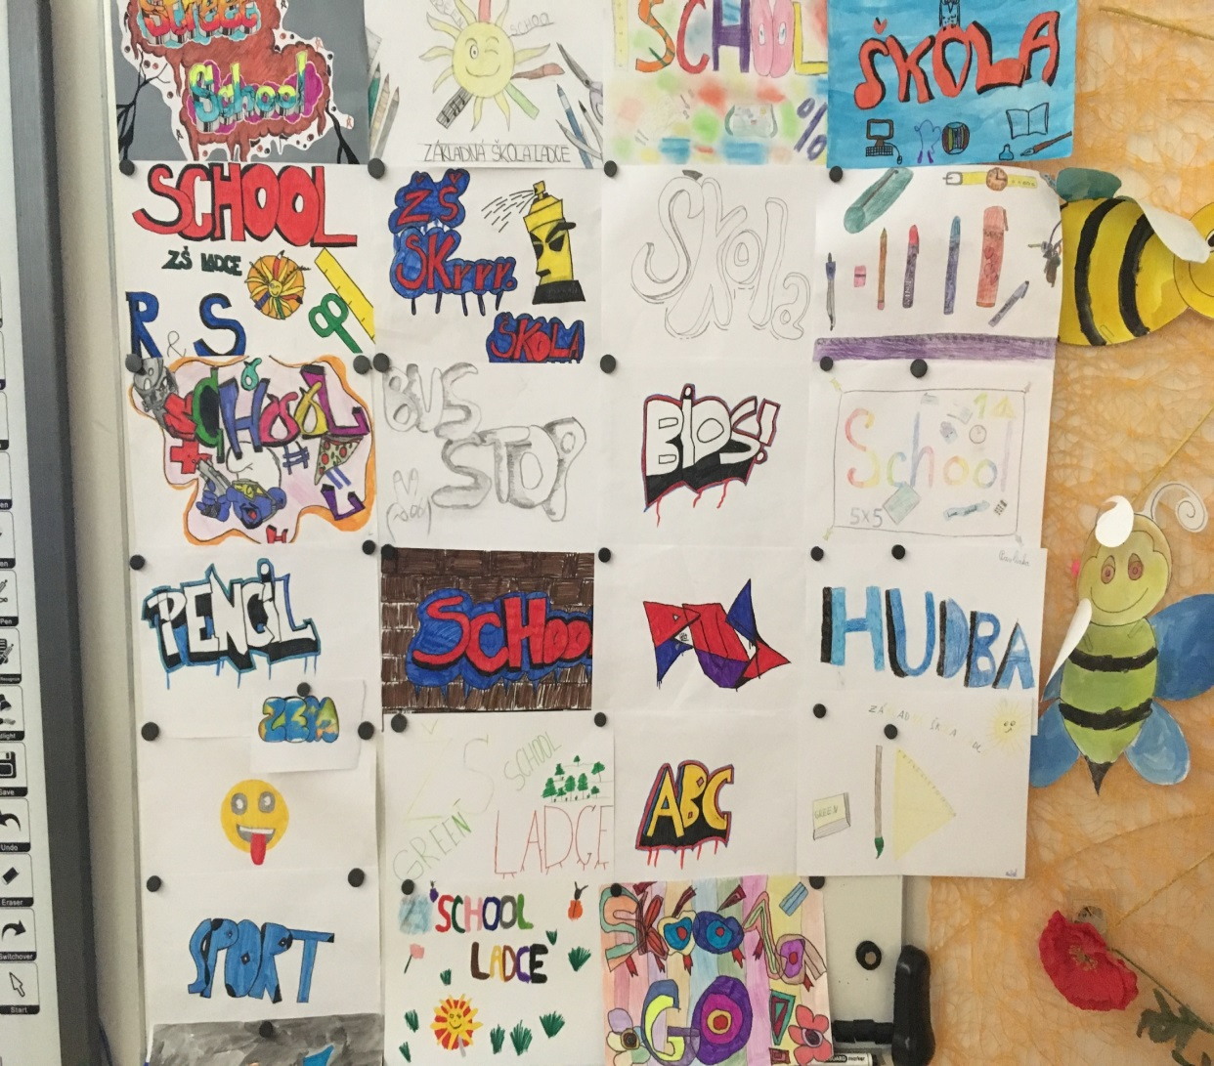
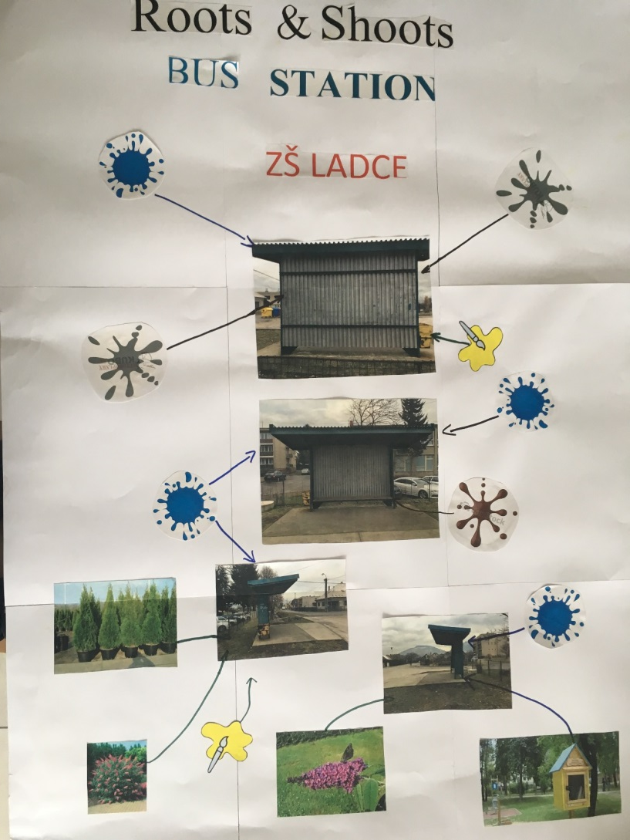
Realizácia
Grafity + náter
BUSS
STATION

Slide 14
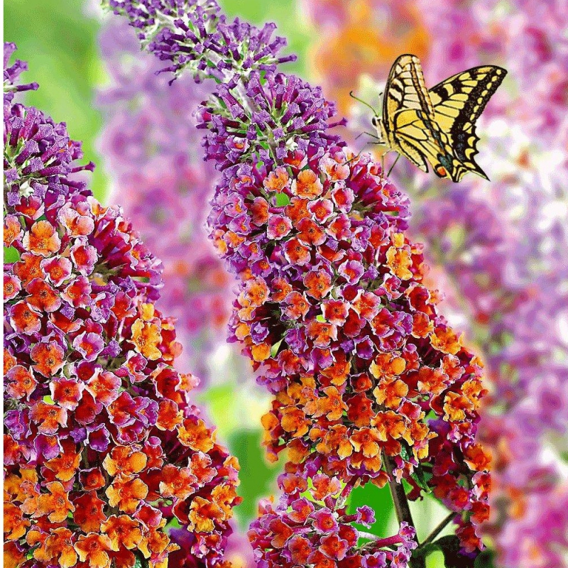
Realizácia
Výsadba motýlieho kríka
BUSS
STATION

Slide 15
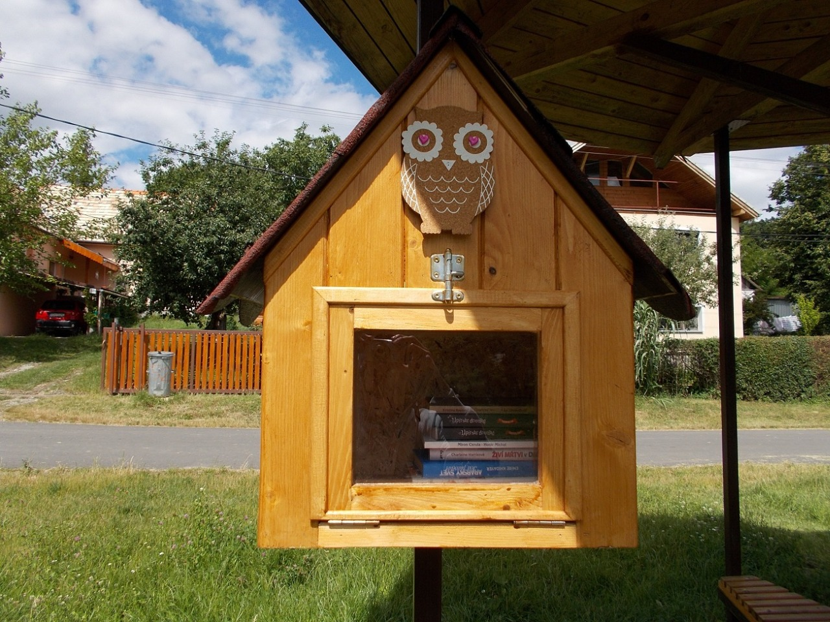
Realizácia
výroba a osadenie čitateľskej búdky
BUSS
STATION

Slide 16
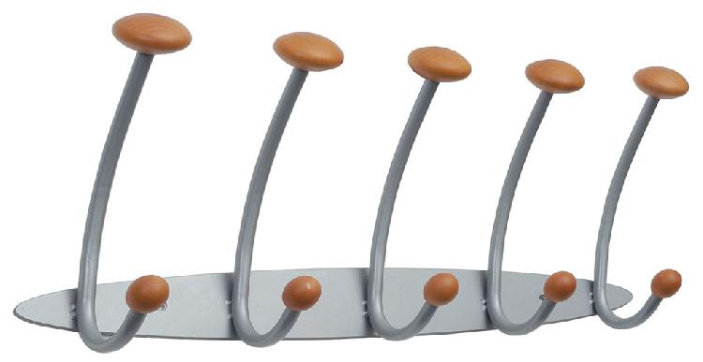
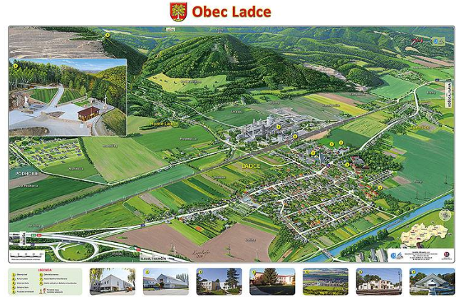
Realizácia
osadenie vešiakov a mapy
BUSS
STATION

Slide 17
ROZPOČET
Položka | EUR
Materiál : brúsny papier, spojovací materiál, farba, výsadbový materiál , štetce, materiál na čitateľskú búdku ... | 300 €
Služby, propagácia, práca | 0 €
Neplánované výdaje | 50€
Záverečná oslava | 50 €

Slide 18
Riziko
BUSS
STATION
poškodenie zástavky, kníh vandalizmom
nedostatočný záujem verejnosti
nedodržanie termínov

Slide 19
POĎAKOVANIE

